Slide 1
Protocolo MQTT En Scala
Patricio Vergara Tobar

Slide 2
¿Que es MQTT?
MQTT (Message Queue Telemetry Transport)
Es un protocolo usado para la comunicación de Máquina a Máquina en soluciones enfocadas para el "Internet de las Cosas".

Slide 3
¿A que esta orientado?
Básicamente a la comunicación de sensores u otros dispositivos, gracias al consumo que este tiene, el cual es muy bajo en un ancho de banda y además el consumo de recursos (RAM, CPU, Batería, Etc...) que utiliza es mucho más bajo a comparación con otros protocolos como por ejemplo HTTP.

Slide 4
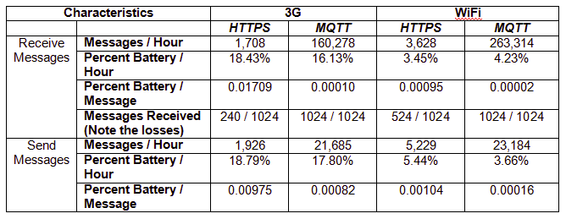
MQTT VS HTTP
Ref: https://ibm.co/2BdReIZ

Slide 5
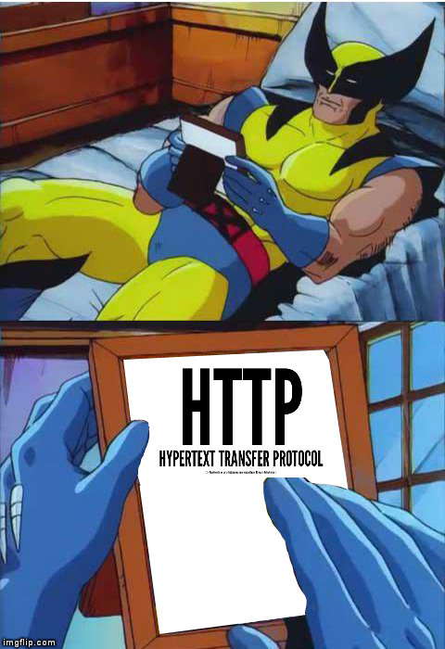
MQTT VS HTTP

Slide 6

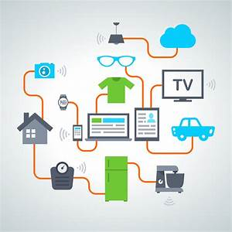
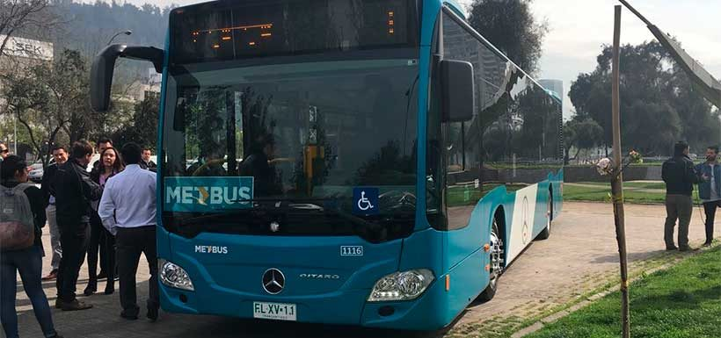
Ejemplos de Usos

Slide 7
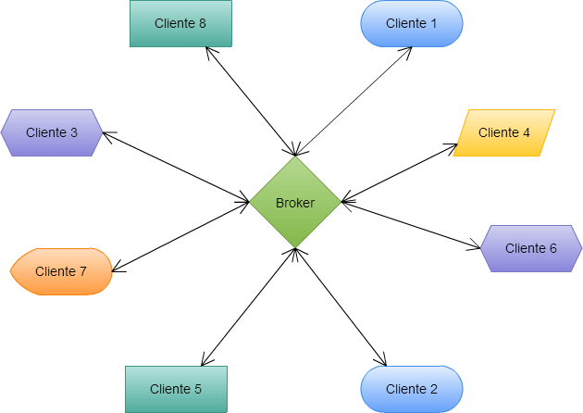
Arquitectura
La arquitectura de este protocolo sigue una topología de estrella, con un nodo central que hace de "broker".

Slide 8
Broker
Esté es un servidor el cual se encargado de gestionar la red y de transmitir los mensajes, para mantener activo el canal, los clientes mandan periódicamente un paquete (PINGREQ) y esperan la respuesta del broker (PINGRESP).

Slide 9




Algunos Broker

Slide 10
Comunicación
Se basa en unos "Topics", donde los clientes del broker publican mensajes.
La comunicación puede ser de uno a uno, o de uno a muchos.
Un Topic se puede representar por medio de una cadena de texto y tiene estructuras jerárquica, estas se separan con un '/'. Ejemplo:
"colegio/sala1/sensores/temperatura"
"colegio/sala1/sensores/ruido"
"colegio/sala2/sensores/temperatura"
"colegio/sala2/sensores/ruido"

Slide 11
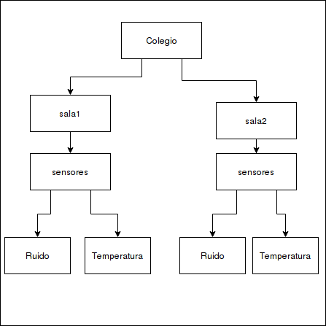
Comunicación
"colegio/sala1/sensores/temperatura"
"colegio/sala1/sensores/ruido"
"colegio/sala2/sensores/temperatura"
"colegio/sala2/sensores/ruido"

Slide 12
Velocidad y Entrega
Según las mediciones en redes 3G, el rendimiento de MQTT es 93 veces más rápido que el de HTTP.
Además, en comparación con HTTP, el protocolo MQTT tiene una altas garantía de entrega. Esté tiene 3 niveles de calidad de entrega.

Slide 13
Velocidad y Entrega
Los niveles de calidad de entrega son:
1) como máximo una vez: garantiza una entrega de con el mejor esfuerzo.
2) al menos una vez: garantizado que se entregará un mensaje al menos una vez. Pero el mensaje también se puede entregar más de una vez.
3) exactamente una vez: garantiza que cada mensaje sea recibido una sola vez por la contraparte

Slide 14
Velocidad y Entrega
MQTT también ofrece una opción para el manejo de la retención de un mensaje.
La retención se utiliza para que un cliente recién suscrito reciba una el último estado de forma inmediata.
El protocolo HTTP no tiene ninguna de estas habilidades. ;(

Slide 15
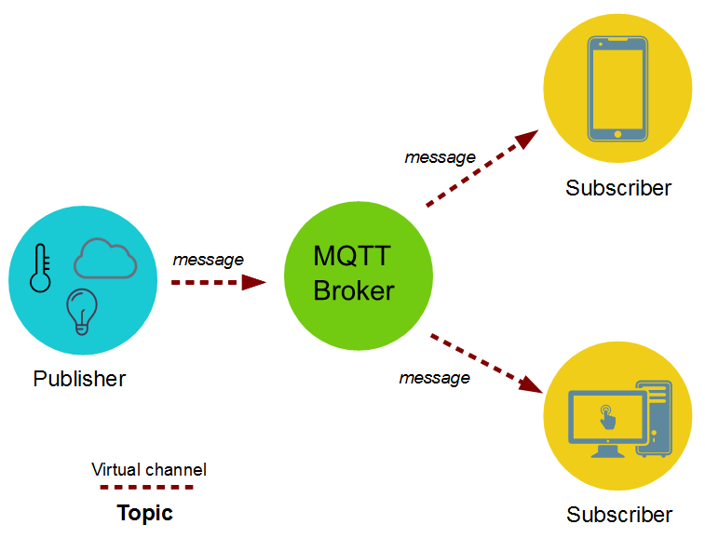
Velocidad y Entrega

Slide 16

Conexión MQTT Con Scala
libraryDependencies ++= Seq(
"org.eclipse.paho" % "org.eclipse.paho.client.mqttv3" % "1.0.2"
)
resolvers += "MQTT Repository" at "https://repo.eclipse.org/content/repositories/paho-releases/"

Slide 17

Brocker Para Conexión MQTT Con Scala

Slide 18

Veamos el código...

